Slide 1

Penguin Classifier
Łukasz Zięba
Maksymilian Mazur

Slide 2
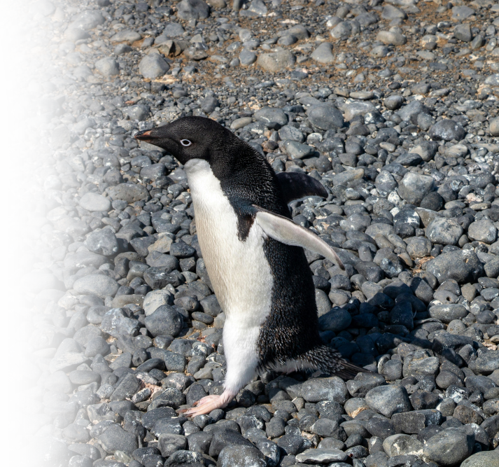
Problem
Wytrenowanie klasyfikatora na datasecie zawierającym pomiary cech fizycznych gatunków pingwinów.
Kompresja modelu (pruning, kwantyzacja) i zbadanie jej wpływu na jego skuteczność.

Slide 3
Dataset
Palmer Archipelago (Antarctica) penguin data:
344 osobników pingwinów
3 gatunki
6 cech
Zamiennik datasetu Iris

Slide 4
Model
CNN (Convolutional Neural Network):
Wykrywanie lokalnych wzorców (krawędzie, tekstury, kształty)
Uczenie się poprzez optymalizację filtrów
Wzór połączeń przypomina organizację kory wzrokowej

Slide 5
Pipeline
Preprocessing
Trenowanie modelu
Badanie wstępnie wytrenowanego modelu
Rozwój modelu
Pruning / kwantyzacja
Porównanie modelu bazowego ze skompresowaną wersją

Slide 6
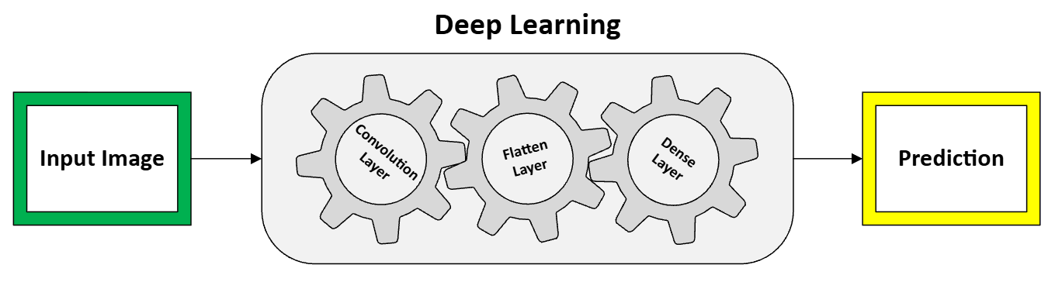
Zasada działania
Convolution Layer – wyodrębnia cechy (np. krawędzie, tekstury) przy użyciu filtrów.
Flatten Layer – „spłaszcza” wynik z warstw konwolucyjnych (macierze cech) do wektora jednowymiarowego.
Dense Layer (Fully Connected) – wykorzystuje te cechy do klasyfikacji obrazu (np. rozpoznania obiektu).

